Slide 1
Mittsommer Kiwanis Kubbs Tournier 2024 Wir spielen für KiPaKi
Kiwanis Club Uster
19. Juni 2024, 16.00 – 23.00 Uhr Landgasthof Hasenstrick, Dürnten

Slide 2
Charity-Anlass
Datum: 19. Juni 2024,
Beginn 16.00 Uhr, Ende 23.00 Uhr
Ort: Landgasthof Hasenstrick, Dürnten

Slide 3
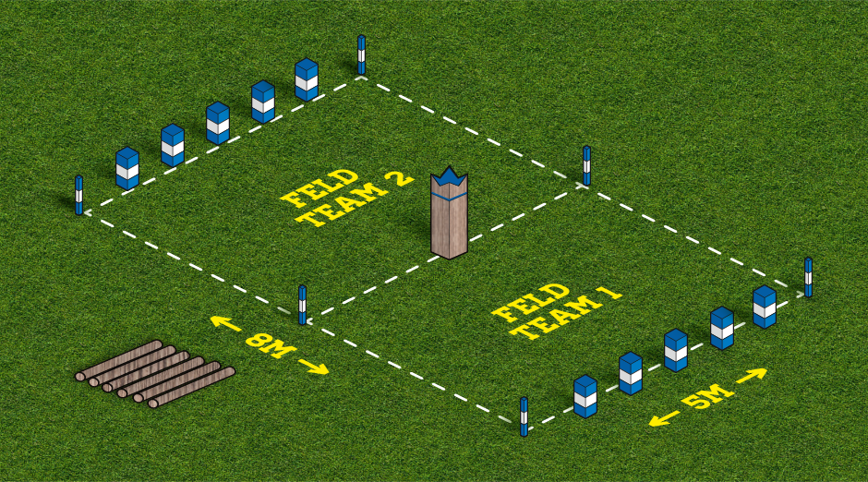
Kubb Tournier :
24 Teams à 3 Teilnehmer = 72 Teilnehmer
Gruppenphase (4 Gruppen zu 6 Teams)
Gewinnerteams der Gruppenphase gegeneinander
Finale und kleines Finale
Voraussichtliche Spielzeit: 3.5 Stunden

Slide 4
Teams: Kiwaner / Nicht-Kiwaner
Trikot / Gestaltung:
Teams geben sich einen Teamnamen und gestalten sich mit Trikot etc. originell. Mit Gesamtgestaltungspaket nehmen Teams an der Prämierung für originelle Teamgestaltung teil.
Vor-/Spielkenntnisse: Werden keine benötigt
Spielanleitung auf Youtube

Slide 5
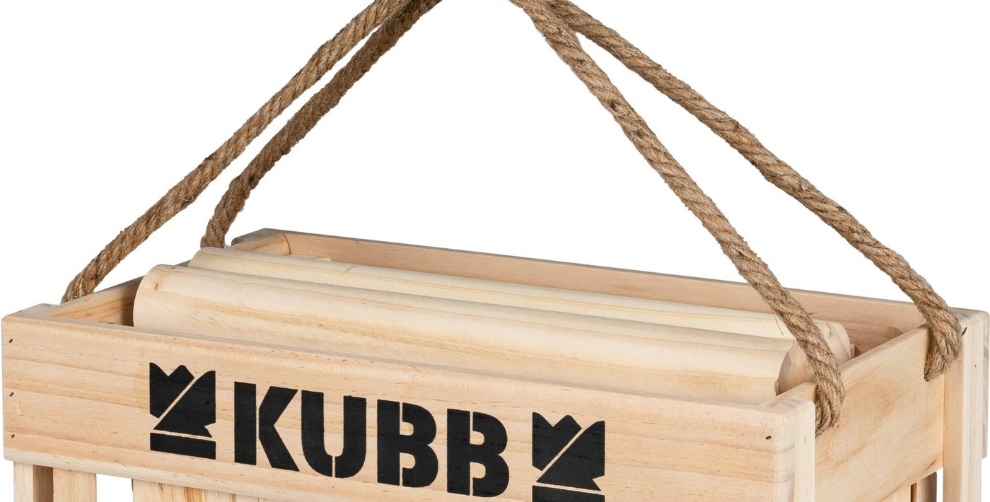
Paketinhalt:
Tournier-Organisation
Nachessen inkl. nichtalkoholische Getränke
Preise für Siegerteams
Kosten: CHF 450.00 / Team
CHF 300.00 an Kipaki

Slide 6
Tournier (Treffpunkt 16.00 Uhr, Spielstart 17.00 Uhr)
Show-Game / Erklärung des Spiels und der Regeln
5 Spiele, alle gleichzeitig = 12 Spielfelder
Gruppe A
6 Teams
Gruppe B
6 Teams
Gruppe C
6 Teams
Gruppe D
6 Teams
Die besten 2 Teams je Gruppe:
A1 gegen B2
B1 gegen A2
Die besten 2 Teams je Gruppe:
C1 gegen D2
D1 gegen C2
2 Spiele pro, alle gleichzeitig
Die besten 2 Teams je Gruppe:
A1 gegen B2
B1 gegen A2
Finale:
kleines Finale
2 Spiele, nacheinander
Finale:
kleines Finale
Siegerehrung (ca. 21.00 Uhr)

Slide 7
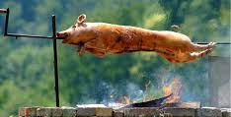
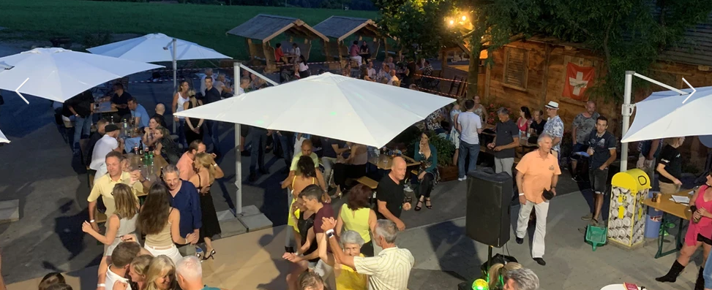
Verpflegung
Essen individuell am Buffet à discrétion (im Preis inbegriffen)
Barbetrieb (Mineral inbegriffen, Alkohol individuell)

Slide 8
Anmeldung:
Reserviert Euch den 19. Juni 2024 (ab 16.00 Uhr) in der Agenda. Wir spielen als Kiwanis Club Uster mit Freunden für die Kinderhilfsorganisation | Kipaki
Bildet ein 3er Team, gebt diesem einen Namen und meldet dieses über eMail info@kiwanisuster.ch an. Wir benötigen folgende Angaben: Teamname, Teamleiter mit Vornamen Namen, eMail und Telefonnummer
Anmeldeschluss ist der 31. Mai 2024

